Slide 1
预训练语言模型Bert的特性与潜力
第一组 李珂
A、是否有更有效的句子向量表示用于文本分类(理解)？
B、是否有更有效的轻量级classifier进行分类？

Slide 2
作业题目意义
1、预训练语言模型简单但效果显著
预训练语言模型展现出了惊人的能力，同时预训练语言模型能够很容易地通过添加额外的输出层迁移到下游任务进行微调。
2、模型性能受限于预训练任务但预训练成本高
对于个体开发者，希望在有别于预训练任务的数据集上最大地发挥预训练模型的性能。

Slide 3
希望探索
是否有更有效的句子向量表示用于文本分类？
Bert原文中使用[cls] token对所有句子级别的任务进行分类，[cls]是否是最佳的句子向量表示？
是否有更有效的轻量级classifier代替全连接层进行分类？
简单的全连接层可能更加接近预训练阶段时模型推理，更否以更“轻量级参数化”的方式重新设计分类器？

Slide 4

实现平台
Huggingface 开源的 transformers项目
开源代码与预训练模型权重及训练超参数
https://github.com/huggingface/transformers
基于BERT-base，可复现原始论文最佳效果

Slide 5
数据集
1、 MRPC(The Microsoft Research Paraphrase Corpus，微软研究院释义语料库)，相似性和释义任务，是从在线新闻源中自动抽取句子对语料库，并人工注释句子对中的句子是否在语义上等效。
2、 RTE(The Recognizing Textual Entailment datasets，识别文本蕴含数据集)，自然语言推断任务，这些数据样本都从新闻和维基百科构建而来。RTE数据集是为了判断两个句子是否能够推断或对齐，属于句子对的文本二分类任务。
3、CoLA(The Corpus of Linguistic Acceptability，语言可接受性语料库)，单句子分类任务，语料来自语言理论的书籍和期刊，每个句子被标注为是否合乎语法的单词序列。本任务是一个二分类任务，标签共两个，分别是0和1，其中0表示不合乎语法，1表示合乎语法。

Slide 6
是否有更有效的句子向量表示用于文本分类？
寻找信息更充足的句子向量表示：
1、两层感知机：冻结预训练bert参数，只优化分类器。
以此寻找更有效的句子向量表示，用于分类。

Slide 7
句子向量表示：
假设Bert输出层，输出output.shape = [batchsize, length, d]，length表示句子长度，d表示隐藏层维度。
1、[cls] token: output[:, 0] 取第一个token即为[cls]。
2、平均池化：torch.mean(output,dim=1)
3、最大池化：torch.max(output,dim=1)
4、最小池化：torch.min(output,dim=1)

Slide 8

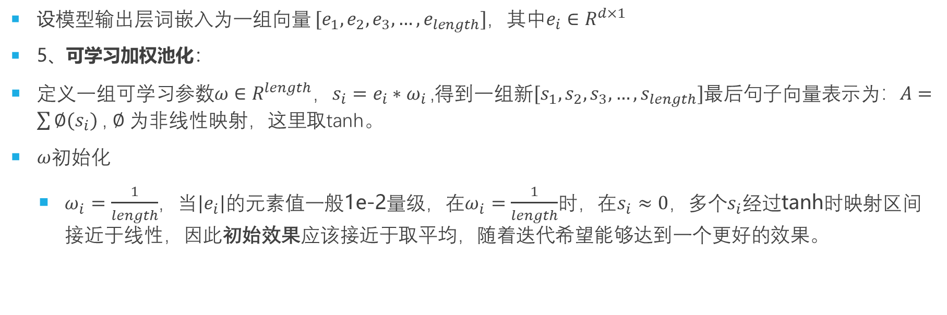


句子向量表示：
设模型输出层词嵌入为一组向量 $[e_{1},e_{2},e_{3},…,e_{length}]$，其中$e_{i}∈R^{d×1}$
5、可学习加权池化：
定义一组可学习参数$ω∈R^{length}$，$s_{i}=e_{i}∗ω_{i}$ ,得到一组新$[s_{1},s_{2},s_{3},…,s_{length}]$最后句子向量表示为：$A=\sum{∅⁡(s_{i})}$ , $∅⁡$为非线性映射，这里取tanh。
$ω$初始化
$ω_{i}=\frac{1}{length}$，当${|e}_{i}|$的元素值一般1e-2量级，在$ω_{i}=\frac{1}{length}$时，在$s_{i}≈0$，多个$s_{i}$经过tanh时映射区间接近于线性，因此初始效果应该接近于取平均，随着迭代希望能够达到一个更好的效果。
$$ω$$
$$e_{i}$$
$$s_{i}$$

Slide 9



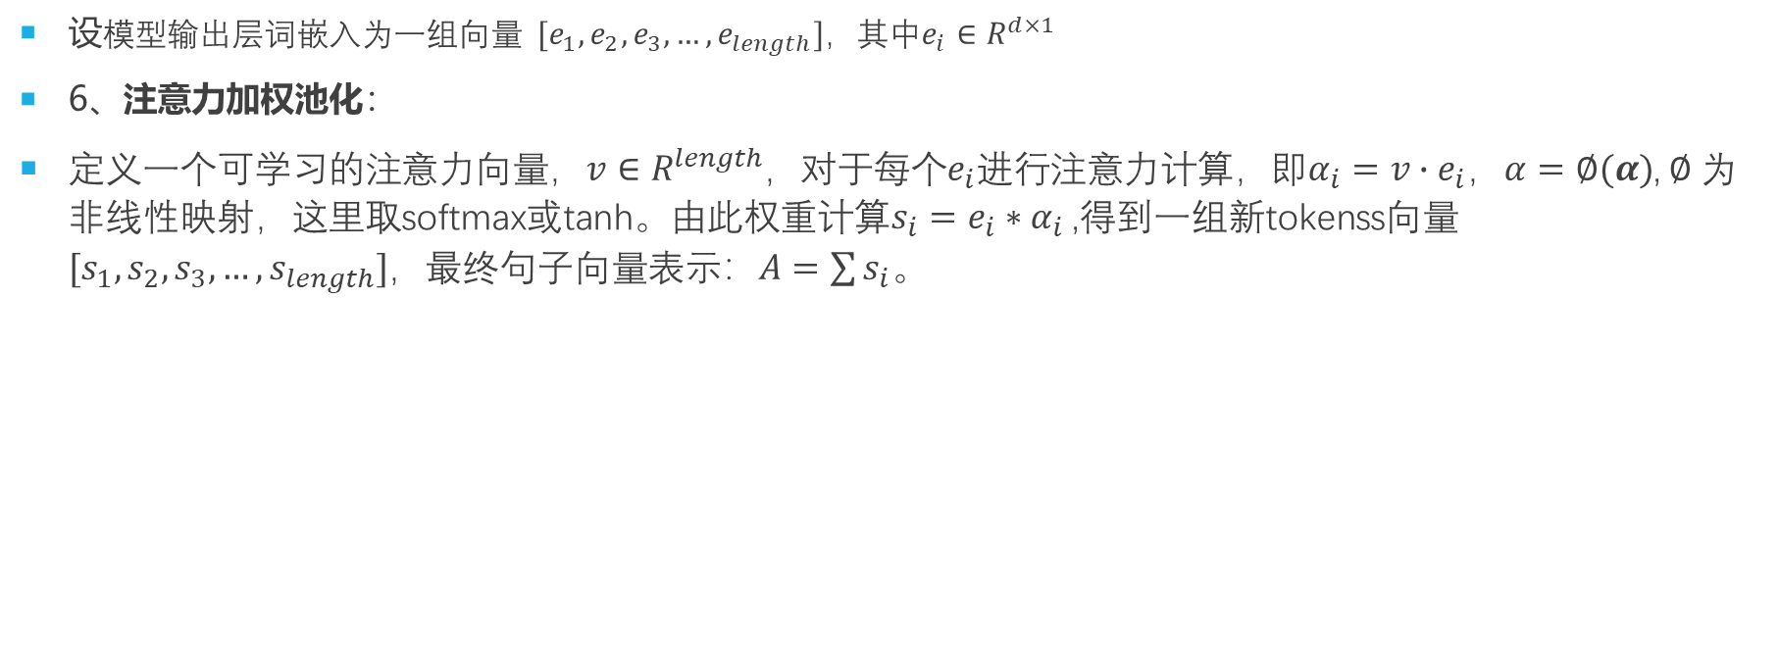



句子向量表示：
设模型输出层词嵌入为一组向量 $[e_{1},e_{2},e_{3},…,e_{length}]$，其中$e_{i}∈R^{d×1}$
6、注意力加权池化：
定义一个可学习的注意力向量，$v∈R^{length}$，对于每个$e_{i}$进行注意力计算，即$α_{i}=v∙e_{i}$，$α=∅⁡(α)$, $∅⁡$为非线性映射，这里取softmax或tanh。由此权重计算$s_{i}=e_{i}∗α_{i}$ ,得到一组新tokenss向量$[s_{1},s_{2},s_{3},…,s_{length}]$，最终句子向量表示：$A=\sum{s_{i}}$。
$$v$$
$$e$$
$$α$$
$$e$$
$$e$$
$$s$$
$$α$$

Slide 10





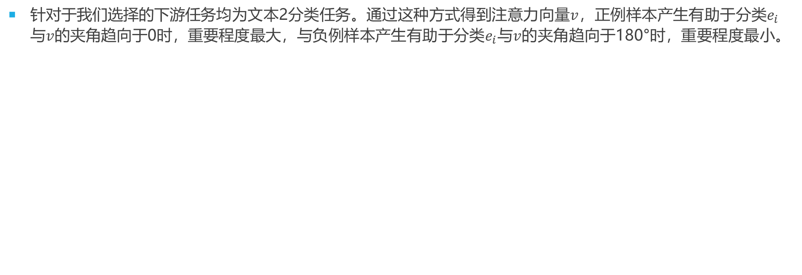

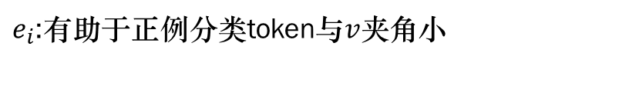

注意力加权池化
针对于我们选择的下游任务均为文本2分类任务。通过这种方式得到注意力向量$v$，正例样本产生有助于分类$e_{i}$与$v$的夹角趋向于0时，重要程度最大，与负例样本产生有助于分类$e_{i}$与$v$的夹角趋向于180°时，重要程度最小。
$e_{i}$:有助于正例分类token与$v$夹角小
$$v$$
$e_{i}$:有助于负例分类token与$v$夹角大
$$v$$
$$e$$
$$α$$
$$e$$
$$e$$
$$s$$
$$α$$

Slide 11
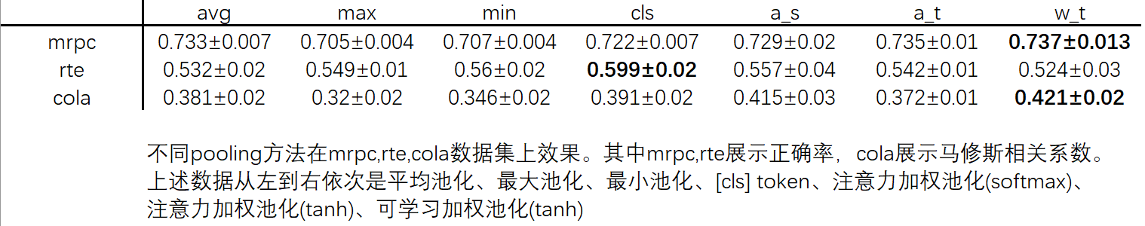
实验结果
每个实验取10个seed消除随机性。
结论：
1、原作者使用[cls] token作为分类向量在某些场景下的表现异常优异的。
2、当[cls] token效果表现一般时，建议尝试可学习加权池化(tanh)、注意力加权池化(tanh)。

Slide 12
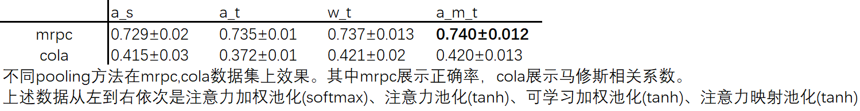







注意力加权池化扩展
原始输出的token内容肯不适合直接和注意力向量$v$进行内积，通过添加非线性映射来得到更好的效果。
$$v$$
$$e$$
$$α$$
dp+Linear+norm+relu
$$e$$
$$e$$
$$s$$
$$α$$

Slide 13
不同隐藏层输出句子向量对语义的理解
神经网络的各个层可以被看作是特征提取器。
卷积网络为例，在网络的较浅层，神经元通常对输入数据的低级特征有较好的响应，比如卷积层对边缘、颜色等提取。在网络深层随着非线性的作用叠加，神经元逐渐组合这些低级特征，形成对更抽象、更复杂特征的响应，
在神经网络从浅层到深层，特征的抽象程度通常会逐渐增加。
最深处的输出特征抽象程度最高，是否对语义的理解越本质？

Slide 14
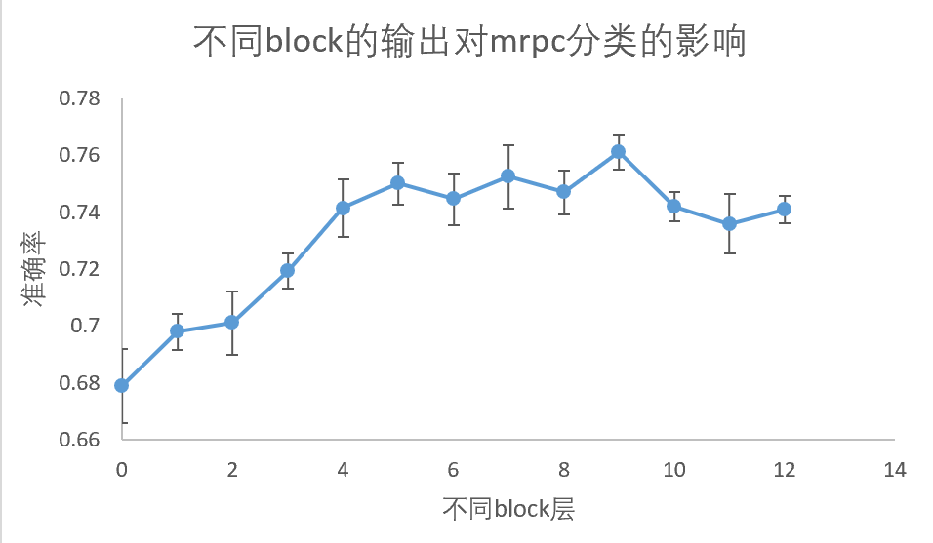
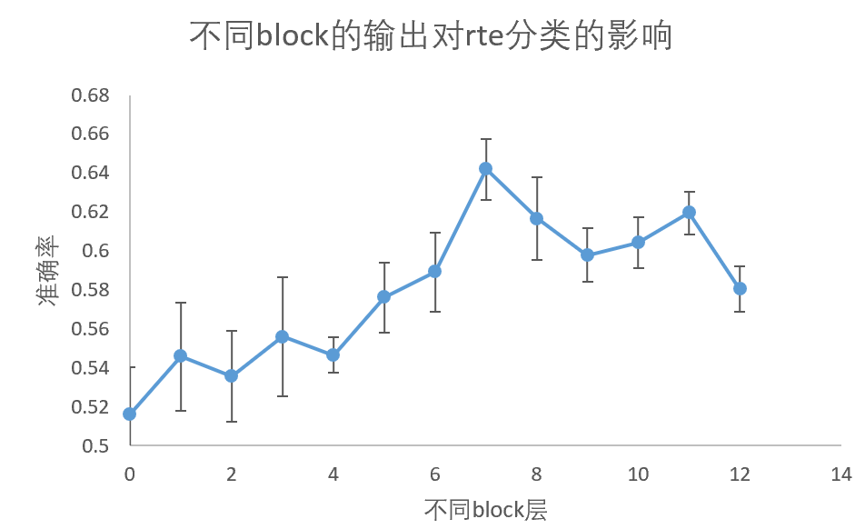
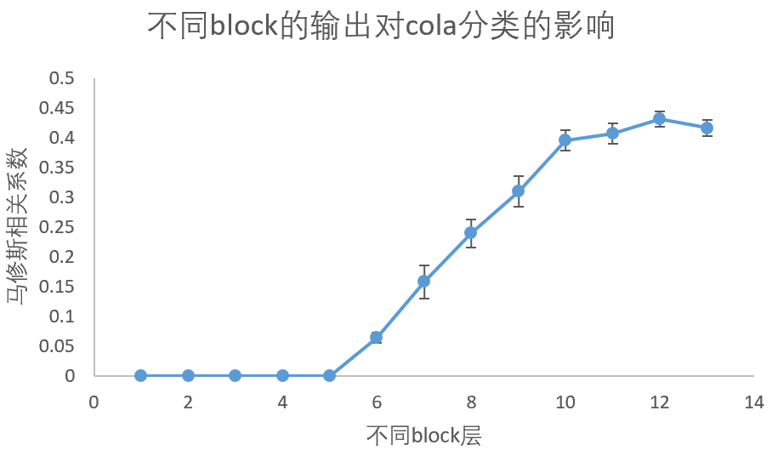
不同block的输出作为句子特征，对语义理解的效果
1、从第一个block(embedding layer)开始，因为没有上下文信息，随着嵌入深入网络，它们在每一层都能获得越来越多的上下文信息。
2、到开始接近最后一层时，block输出的特征向量的效果开始变差，模型对语义的理解开始偏向于预训练任务的方向。
3、选择倒数3~4个block输出的特征是一个更好的选择。

Slide 15
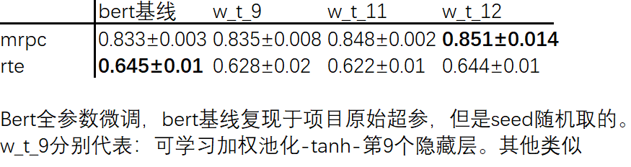
BERT全参数微调
以上讨论均是基于冻结Bert参数，得到tokens 向量表示，讨论Bert对语言的理解能力。
冻结Bert时最佳的句子向量时的模型结构是否是一个好的微调起始点？
实验：全参数微调结合可最佳隐藏层输出tokens、学习权重池化参与微调。

Slide 16
“臃肿”的分类器能否用在预训练语言模型微调上？
系统A
Bert
系统B
classifier
熵↓
84,128

Slide 17
补充调参实验
隐藏层宽度、数量
线性层直接降维[batch,length,hid_dim]->[batch,classes]
归一化：nn.BatchNorm1d、nn.Layernorm
Dropout 0，0.1，0.3
…

Slide 18
谢谢
第一组
李珂

